Slide 1
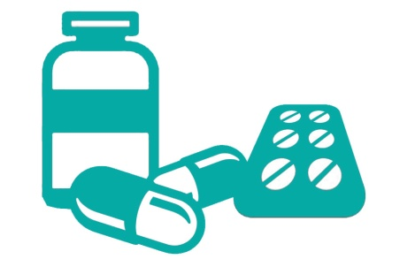
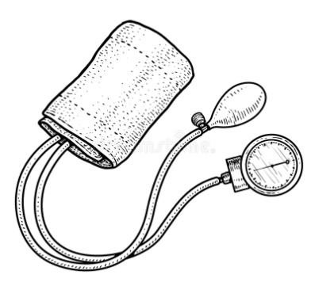
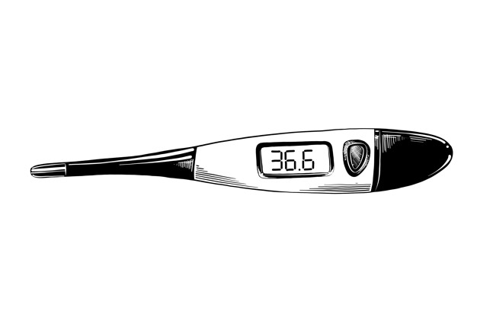
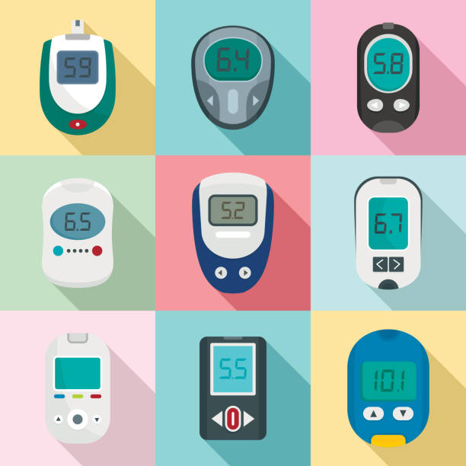
APARATAJE Y EQUIPOS: sistemas de medición
Irene Parra
Unidad 7
Abril - Mayo
2020

Slide 2
INDICE
1. Sistemas de medición de la temperatura corporal | 3
Introducción | 4
1.1. Variaciones patológicas de la temperatura | 5
1.2. Instrumentos y equipos de medida | 6
Tipos de termómetros | 7-9
2. Medición de la tensión arterial | 10
Introducción | 11
2.1. Instrumentos de medida | 12
3. Instrumentos y equipos de autodiagnostico | 13
3.1. Sistemas de autocontrol de la diabetes | 14-15
3.2. Test de embarazo | 16
4. Sistemas para la administración de medicamentos | 17
4.1. Jeringas y agujas | 18
4.2. Plumas dosificadoras | 19
4.3. Dispositivos para ventiloterapia | 20
4.3.1. Cámaras inhalatorias | 21
4.3.2. Nebulizadores | 22
4.4. Condiciones de dispensación | 23
5. Sondas, catéteres y cánulas | 24
5.1. Sondas | 25
5.2. Catéteres | 26
Etiquetado de sondas y catéteres | 27
5.3. Cánulas | 28
6. Ostomías | 29
6.1. Dispositivos para ostomías | 30-31
6.2. Atención farmacéutica | 32
2

Slide 3
1. SISTEMAS DE MEDICIÓN DE LA TEMPERATURA CORPORAL
3

Slide 4
INTRODUCCIÓN
La temperatura interna del organismo se mantiene prácticamente constante dentro de unos límites muy estrechos, entre los 36ºC y 37ºC. El centro nervioso termorregulador del hipotálamo es el encargado de regularla.
Los factores que modifican la temperatura son:
Alteraciones cíclicas a lo largo de la jornada: Se deben a los ritmos circadianos del organismo. La temperatura suele ser menor a primera hora de la mañana y va aumentando ligeramente hasta alcanzar un máximo a últimas horas de la tarde (no más de un grado respecto a la mínima).
Edad: Los niños pequeños pueden sufrir variaciones más bruscas, que se deben a su inmadurez, mientras que los ancianos suelen tener valores menores, en torno a los 36ºc.
Ciclo menstrual.
Zona corporal: La temperatura rectal es mayor que la oral y esta, a su vez, mayor que la axilar.
Otros: El ejercicio físico, las comidas o el estrés.
4

Slide 5
1.1. VARIACIONES PATOLÓGICAS DE LA TEMPERATURA
Los nombres que reciben las variaciones patológicas de la temperatura son:
Hipotermia: cuando es inferior a 36ºC.
Febrícula: temperatura entre 37,1ºC y 37,9ºC.
Hipertermia o fiebre:
Fiebre moderada: hasta 39ºC
Alta: entre 39ºC y 40ºC
Hiperpirexia: por encima de 40ºC.
La fiebre se puede presentar de tres formas:
Fiebre intermitente o en agujas: cambios bruscos, ascendentes y descendentes, de temperatura.
Ondulante o remitente: varía a lo largo del día en uno o dos grados, pero no desciende hasta valores normales.
Fiebre en meseta o continua: permanece elevada constantemente.
5

Slide 6
1.2. INSTRUMENTOS Y EQUIPOS DE MEDIDA
La medición de la temperatura se ha realizado clásicamente con el termómetro de vidrio relleno de mercurio, aunque hoy día existen nuevas alternativas
La temperatura se puede tomar en:
Las axilas: es cómoda y segura pero la menos exacta.
El recto: es la más exacta pero la más incomoda.
La boca: es fiable pero el termómetro puede romperse dentro de la boca.
A continuación se muestran distintos tipos de termómetros.
6

Slide 7
TIPOS DE TERMÓMETROS (I)
Termómetros clínicos de vidrio
El termómetro clínico de vidrio relleno de mercurio está graduado y calibrado en décimas y grados en una escala que va de los 35ºC a los 42ºC
En 2007, la Unión Europea prohibió el uso del mercurio debido a los riesgos que implica para la salud y el medio ambiente, sustituyéndolo por una aleación de galio, indio y estaño. Aunque los termómetros de vidrio siguen teniendo el inconveniente de la rotura, ahora pueden eliminarse con la basura doméstica.
El procedimiento para medir la temperatura con el termómetro de vidrio es:
Comprobar que el termómetro esté por debajo de 36ºC y limpio.
Colocarlo en la zona de medida.
Esperar el tiempo suficiente.
Retirarlo y agitarlo para bajar el líquido por debajo de 36ºC.
Limpiarlo con solución desinfectante.
7

Slide 8
TIPOS DE TERMÓMETROS (II)
Termómetros electrónicos digitales
Incorporan una sonda metálica que detecta el calor y un microprocesador que lo convierte en una señal digital cuya lectura se muestra en una pantalla. Permiten tomar la temperatura axilar, bucal o rectal al igual que los de vidrio, aunque frente a estos tienen la ventaja de ser más rápidos y no romperse.
Tardan uno o dos minutos en alcanzar la lectura definitiva de la temperatura, muchos modelos llevan incorporado un avisador acústico.
Para los bebés, existen chupetes de silicona con termómetro digital incorporado que permiten incluso su esterilización.
Termómetros de infrarrojos
Son termómetros digitales muy exactos y rápidos (la lectura es prácticamente instantánea) que utilizan un sensor de rayos infrarrojos. Hay varios tipos:
8

Slide 9
TIPOS DE TERMÓMETROS (III)
Termómetros timpánicos u óticos.
Determinan el calor emitido por el tímpano. Se aplican en el conducto auditivo, para lo cual se levanta la oreja tirando hacia arriba y hacia atrás y se introduce el terminal del termómetro antes de pulsar la lectura. El termómetro debe girarse adecuadamente para localizar la zona profunda del oído.
Los modelos profesionales que se utilizan en la clínica permiten medir no solo la temperatura timpánica, sino también la superficial del recto o la exterior en la piel o en una vía. Disponen de capuchones higiénicos intercambiables que se colocan sobre el terminal.
Termómetros frontales.
Captan el calor emitido por la frente y las sienes. Algunos miden no solo por contacto, sino hasta una distancia de 2 cm de la frente.
Tiras térmicas
Son de un material sensible al calor y cambian de color con la temperatura. Su uso consiste en presionar la tira sobre la frente, pero no son muy exactos para detectar la febrícula o fiebre moderada, aunque sí la fiebre alta.
9

Slide 10
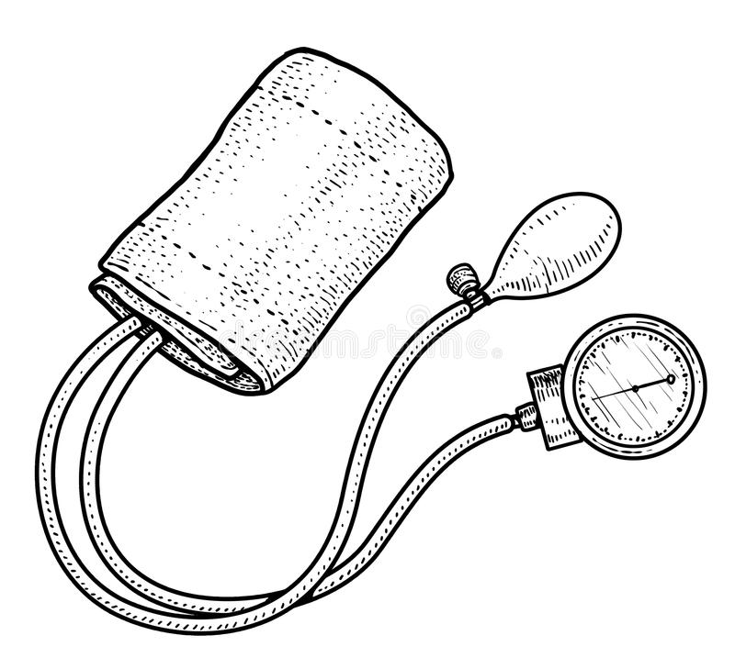
2. MEDICIÓN DE LA TENSIÓN ARTERIAL
10

Slide 11
INTRODUCCIÓN
Se llama tensión arterial a la presión con que la sangre circula por las arterias. Depende de la fuerza de contracción cardiaca, de la resistencia de los vasos al paso (resistencias periféricas) y del volumen total de sangre circulante (volemia).
Los valores normales son, de máxima 110-150mmHg y 65-90mmHg de mínima, en un individuo sano.
11

Slide 12
2.1. INSTRUMENTOS DE MEDIDA
Se utiliza un esfigmomanómetro o tensiómetro, que mide la tensión arterial, en el método clásico se requiere un fonendoscopio para escuchar los ruidos del pulso (sonidos de Korotkoff).
Esfigmomanómetro aneroide
Es el más sencillo. Consta de un manguito hinchable, del que hay diferentes tallas, conectado por un tubo a una pera de goma que incorpora una válvula que permite inflar o vaciar el manguito mediante. Otro tubo une el manguito al manómetro graduado.
Esfigmomanómetro de mercurio
La lectura se efectúa en una columna de mercurio que sube al inflar el manguito. Es muy fiable, pero está en desuso por la prohibición de instrumentos con mercurio.
Esfigmomanómetros electrónicos
Son los más modernos y permiten incluso la automedición debido a su fácil manejo (no precisan fonendoscopio). Existen dos tipos principales:
Auscultatorios: tienen un micrófono en el manguito que detecta los sonidos. Como desventaja es que son sensibles al movimiento y difíciles de colocar adecuadamente.
Oscilométricos: analizan la onda de pulso. Son muy fiables y se recomiendan para sustituir a los de mercurio.
La lectura es digital y determina la máxima, la mínima y el pulso.
Los modelos ticos (inflado y desinflado por bomba) no precisan pera, mientras que en los semiautomáticos el inflado es manual y el desinflado es automático.
Pueden ser de brazo, muñeca o dedo, siendo más fiables los primeros.
12

Slide 13
3. INSTRUMENTOS Y EQUIPOS DE AUTODIAGNOSTICO
Se trata de sistemas que permiten la realización de análisis clínicos sencillos por parte del propio usuario.
13

Slide 14
3.1. MATERIALES PARA EL AUTOCONTROL DE LA DIABETES (I)
La diabetes mellitus es una patología crónica de tipo endocrino muy común en los países desarrollados. Se debe a la falta o déficit de secreción por el páncreas de la hormona insulina, necesaria para la utilización de la glucosa en las células del organismo. Aparece entonces una hiperglucemia (aumento de los niveles de glucosa en la sangre) que causa de los síntomas y complicaciones de la enfermedad.
Básicamente, se distinguen dos tipos de diabetes:
Tipo I: aparece en personas jóvenes y no hay producción de insulina.
Tipo 2: aparece en la edad adulta y hay déficit en la producción de insulina.
Es muy importante controlar la concentración de glucosa sanguínea (glucemia), poder ajustar la dosis de insulina y la dieta. En esta tarea es imprescindible el autocontrol de la diabetes por parte del propio enfermo.
14

Slide 15
3.1. MATERIALES PARA EL AUTOCONTROL DE LA DIABETES (II)
Dispositivos de punción (pinchadores): Los más utilizados son de tipo bolígrafo cuya punta es una lanceta desechable (y lo más indolora posible) que se dispara al apretar un botón.
Tiras reactivas. Son productos sanitarios de un solo uso. Hay distintos tipos comerciales de tiras según el método de medida y el glucómetro a usar. También hay tiras para la determinación de glucosa en orina.
Medidores electrónicos de glucemia (glucómetros). Son dispositivos que analizan los niveles de glucosa en sangre capilar. El paciente debe ser instruido en su manejo por personal sanitario o un educador en diabetes. Hay dos tipos de glucómetros:
Reflectómetros: el reactivo de la tira produce la oxidación de la glucosa sanguínea, obteniéndose un producto coloreado cuya intensidad de color es proporcional a la cantidad de glucosa en la muestra. El aparato mide la luz reflejada por el producto coloreado.
Biosensores: la oxidación de la glucosa presente en la tira produce una corriente eléctrica que es medida por el aparato.
Los glucómetros tienen que ser de uso personal y exclusivo para cada paciente. El sanitario comprobará periódicamente el correcto funcionamiento de estos instrumentos.
15

Slide 16
3.2. TEST DE EMBARAZO
Los test de embarazo habituales se basan en la detección, a base reactivos específicos, de la hormona llamada gonadotropina coriónica (HCG), la cual se encuentra en altas cantidades, tanto la sangre como la orina de las embarazadas.
Se recomienda esperar al menos dos días a partir del retraso menstrual para que la cantidad de hormona sea suficiente como para ser detectada, pues las pruebas actuales no aseguran la detección antes de los 15 días posteriores a la concepción.
En líneas generales, el procedimiento que debe seguirse para usar el test de embarazo es el siguiente:
Impregnar de orina el extremo de la tira.
Esperar aproximadamente cinco minutos.
La aparición de una línea de color en la zona de control debe producirse siempre, ya que ello indica que la prueba ha funcionado.
Si el resultado de la prueba es positivo, aparecen entonces dos líneas coloreados: una en la zona de lectura (T) y la otra en la zona de control (C).
Interpretación de los resultados:
Si la prueba es positiva, significa que la mujer está embarazada y debe acudir a su ginecólogo para confirmar el diagnóstico y comenzar el seguimiento del embarazo
Si la prueba es negativa, significa que la mujer no está embarazada, o que puede estarlo pero todavía no hay cantidad suficiente de HCG detectable. De no aparecer la regla en los días posteriores a la realización del test, debe repetirse la prueba.
16

Slide 17

4. SISTEMAS DE ADMINISTRACIÓN DE MEDICAMENTOS
Los sistemas para la administración de medicamentos son todos aquellos instrumentos y equipos que hacen posible la toma de fármacos.
17

Slide 18
4.1. JERINGAS Y AGUJAS
Son instrumentos usados para la administración de medicamentos o extraer líquidos del organismo.
Jeringas
Constan de tres partes: un cono para conectar la aguja, un cuerpo graduado con una lengüeta de apoyo y un émbolo con un disco de empuje.
Existen jeringas de 1, 2, 5, 1O, 20 y 50 ml, en función de la cantidad de fármaco a administrar.
Agujas
Vienen esterilizadas en envases herméticos y constan de un cono o boquilla (que se acopla al de la jeringa) y una parte metálica con la que se punciona. Los tamaños de las agolas dependen de las medidas de la parte metálica, que son:
Longitud: se expresa en milímetros o pulgadas y depende del número de capas de tejido a atravesar.
Diámetro o calibre: se expresa en mm y también en números G (a menor número, mayor diámetro).
Bisel: es el ángulo que forma la punta de la aguja y determina que la aguja sea más puntiaguda o no.
Cada tamaño tiene un uso especifico:
Agujas intramusculares: largas (25-75 mm) y poco gruesas (0,5 mm). Bisel medio.
Agujas intravenosas: similares a las anteriores, pero de bisel fino.
Agujas intradérmicas: cortas (9-16 mm) y finas (0,5 mm). Bisel corto.
Agujas de insulina: calibre de 0,3 mm y 5-15 mm de longitud.
Agujas de tuberculina: suelen ser de 0,5x 16 mm o de 0,45 x 12 mm.
Agujas de carga: sirven para llenar la jeringa con el medicamento. Son de calibre grueso (40-75 mm x I mm) y se quitan para acoplar la aguja definitiva de inyección.
18

Slide 19
4.2. PLUMAS DOSIFICADORAS
Son dispositivos en forma de bolígrafo quo 30 utilizan para la administración de carnent03 por vía parenteral (insulina / hormona del crecimiento, (Fig. 71 1).
Incorporan un cartucho de medicamento que sirve para varías dosis, siendo cambiar la aguja para cada inyección. La pluma posee un botón colector que ajustar la dosis a inyectar según el caso, resultando este sistema más preciso jeringas.
Para mayor comodidad, existen también plumas precargados desechable e, (se en SIJ totalidad cuando se acaban) que se comercializan como especialidades farmacéuticas y otras en las que solo se cambia el cartucho, manteniendo la pluma.
19

Slide 20
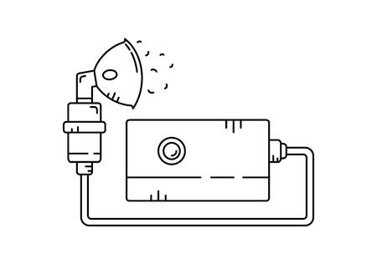
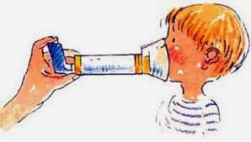
4.3. DIPOSITIVOS PARA VENTILOTERAPIA
Son accesorios que facilitan la administración de terapias inhalatorias
20

Slide 21
4.3.1. CAMARAS INHALATORIAS
La mayoría de los fármacos preparados para ser administrados por inhalación vienen en cartuchos presurizados que ya incorporan el medicamento, pero el paciente ha de saber coordinar la inspiración con la salida del aerosol del cartucho.
Las cámaras de inhalación permiten administrar más fácilmente el aerosol, pudiendo utilizarlas con boquilla o mascarilla (utilizada sobretodo con niños y enfermos que no cooperen).
Existen cámaras de diferentes características y materiales, pero el modelo debe poder acoplarse al aerosol presurizado en cuestión.
Instrucciones de uso de las cámaras para adultos y para niños.
Colocarse de pie o sentado.
Montar la cámara y acoplar al inhalador (agitándolo previamente).
Espirar profundamente e introducir la boquilla de la cámara en la boca cerrando bien los labios alrededor de la boquilla.
Pulsar el inhalador e inspirar lenta y profundamente aguantando la respiración unos 10 segundos. Enseguida, espirar el aire lentamente.
Si se desea repetir el proceso, se ha de esperar al menos 30 segundos.
Instrucciones para niños pequeños
Preparar la cámara siguiendo las instrucciones.
Disparar el inhalador y colocar mascarilla sobre la nariz y la boca del niño.
Mantener la cámara hasta que el niño haya respirado de cinco a diez veces.
Desmontar el sistema y limpiar la cámara y lavar el rostro del niño.
21

Slide 22
4.3.2. NEBULIZADORES
los nebulizadores fragmentan el líquido medicamentoso en gotas muy pequeñas para ser ser inhaladas por el paciente.
Existen, principalmente, dos tipos distintos:
a) Nebulizadores neumáticos o de chorro. llevan un compresor o bombona que actúa como fuente de gas (aire u oxígeno a presión, respectivamente). El gas penetra en el nebulizador y aspira el líquido, produciéndose entonces las gotas.
b) Nebulizadores producen ultrasónicos. aerosol. Las Estos vibraciones nebulizadores de un cristal son más piezoeléctrico silenciosos dentro y rápidos del líquido el que los anteriores, pero solo sirven para nebulizar soluciones, no resultando útiles para sustancias en suspensión (como es el caso, por ejemplo, de algunos antibióticos)
22

Slide 23
4.4. CONDICIONES DE DISPENSACIÓN
El Sistema Nacional de la Seguridad Social financia los aparatos de inhalación (inhaladores, cámaras de inhalación e insufladores) como efectos y accesorios de aportación reducida, pero para ello deberán estar provistos del correspondiente cupón-precinto.
Por su parte, las plumas de insulina no desechables y sus agujas suelen facilitarse gratuitamente a los pacientes diabéticos en los centros de salud, dependiendo de la Comunidad Autónoma.
23

Slide 24
5. SONDAS, CATÉTERES Y CÁNULAS
Son instrumentos tubulares que sirven para alcanzar una cavidad orgánica a través de un orificio natural o artificial con propósitos diagnósticos o terapéuticos.
24

Slide 25
5.1. SONDAS
Las sondas se clasifican en función de la cavidad a la que llegan o el orificio de entrada
Sondas vesicales
Se introducen en la vejiga urinaria por el meato uretral. Permiten evacuar la orina o introducir líquidos en la vejiga si es necesario. Son de látex o silicona PVC y su calibre se expresa en unidades que miden el diámetro de la circunferencia externa. Hay varios tipos:
Sondas de una vía: suelen ser semirrígidas y se utilizan para sondajes intermitentes, que puede realizar el personal sanitario o el propio paciente o un familiar si han sido entrenados.
Sondas de dos y tres vías: se destinan a sondajes permanentes ya que queda fija mediante un balón que se llena con aire o agua destilada. La segunda vía sirve precisamente para llenar este balón y la tercera permite introducir o sacar líquidos de la vejiga.
Sondas vesicales: son productos sanitarios financiados por los servicios de salud aunque la dispensación difiere según el tipo de sonda y la Comunidad Autónoma.
Sondas nasogástricas y nasointestinales
Son tubos de caucho semirrígido o de plástico que se introducen a través de la nariz hasta el estómago con la finalidad de administrar alimentos (nutrición enteral), para el lavado gástrico o aspiración del contenido digestivo.
Las sondas nasointestinales son más largas, pues el tubo puede llegar hasta el yeyuno se usan mucho para la nutrición enteral. Pueden ser de via simple o doble Las sondas de via única no llevan balón, sino un pequeño lastre de tungsteno u metal para impulsarla hasta el intestino. En las de doble lumen (por ejemplo, la sonda de Millar-Abb0t), la segunda vía se emplea para inflar un balón que propulsa la sonda.
Sondas rectales
Pueden ser de látex o plástico y se introducen en el recto a través del esfínter anal.
Se usan para administrar enemas terapéuticos o diagnósticos.
25

Slide 26
5.2. Catéteres
Los más conocidos son los intravasculares, que se introducen mediante técnica invasiva en los grandes vasos arteriales o venosos con fines diagnósticos o terapéuticos.
También hay catéteres que alcanzan otras zonas del organismo.
Los catéteres intravasculares se utilizan para múltiples fines, como la extracción de sangre o líquidos orgánicos.
Determinación de parámetros (temperatura, presión venosa).
Drenajes
Técnicas de diagnóstico por imagen (angiografía).
Los catéteres se caracterizan por su diámetro exterior e interior, que suelen venir expresadas en unidades Charriêre (Ch) o Gange (G).
Hay dos partes fundamentales en un catéter:
El sistema introductor: consta de una aguja de acero inoxidable recubierta de silicona y una guía, también de acero, rodeada de teflón.
El tubo: según el material plástico del que está compuesto se distinguen dos tipos:
Catéteres rígidos: fabricados a base de PVC y materiales similares.
Catéteres blandos: de silicona o poliuretano.
26

Slide 27
Etiquetado de sondas y catéteres
Según el Real Decreto 414/1996 que regula los productos sanitarios, los productos estériles, como las sondas y catéteres, deberán presentarse en un envase de un solo uso, y correcta en la etiqueta identificación deberá figurar del el fabricante y toda la información imprescindible para la utilización.
27

Slide 28
5.3. Cánulas
Son tubos abiertos por ambos extremos que se introducen en un conducto o cavidad con diversos fines como:
Administrar líquidos o gases: como las cánulas venosas, las nasales para administración de oxígeno o las rectales para enemas.
Mantener cavidades abiertas o permeables: como las cánulas de traqueotomías o la cánula de Guedel, que evita la caída de la lengua en pacientes. Aspirar contenidos líquidos o gaseosos.
Cánulas de traqueotomía
Estos instrumentos aseguran la apertura quirúrgica creada entre la tráquea y la piel en los enfermos laringectomizados o traqueotomizados. Para su fabricación se utilizan aleaciones de plata, plásticos, siliconas, etc., y existen varios tipos.
Estándar: utilizada para traqueotomías transitorias.
Cánula de traqueotomía fenestrada: dispone de uno o varios orificios para permitir el paso del aire hacia la región oronasofaríngea, posibilitando, así, fonación.
Cánula de laringectomía
Es más corta y ancha que la anterior y su forma es menos curvada.
Cánulas especiales
Llevan en su extremo exterior una membrana que se desplaza con los movimientos respiratorios, permitiendo hablar al paciente sin tener que usar el dedo para ocluirla
28

Slide 29
6. OSTOMÍAS
Es el resultado de una opetación donde se conforma una comunicación artificial entre dos órganos o entre una víscera (intestino o uréter) y la pared abdominal, facilitando la salida de sustancias orgánicas de deshecho. Puede ser temporal o definitiva.
29

Slide 30
6.1. DISPOSITIVOS PARA OSTOMÍAS (I)
Dispositivos colectores o bolsas
colectan sustancias de desecho que salen a través del estoma. Están formados por una parte adhesiva que ajusta perfectamente al estoma y una bolsa para recoger los productos de desecho. Existen dos tipos de bolsas:
Bolsas cerradas: se desechan cada vez que se cambian y llevan un filtro para salida de gases evitando el mal olor.
Bolsas abiertas: se pueden vaciar por su extremo inferior y volverlas a cerrar y continuar su uso. Pueden llevar o no filtro para eliminar los olores. Cada tipo de bolsa se puede encontrar en dos sistemas:
De 1 pieza: el adhesivo forma una misma pieza con la bolsa.
De 2/3 piezas: el dispositivo y la bolsa van por separado. El adhesivo se mantiene puesto durante varios días. En la Tabla 7.2 puedes encontrar el material de ostomía y su uso.
Dispositivos continentes
Con utilización se consigue el control de la evacuación. Están indicados en colostomías con heces sólidas. Entre ellos tenemos:
Obturador de ostomía: obturador prelubricado de espuma que se dilata, bloquea las heces y permite que los gases salgan por el filtro eliminándose el olor.
Set para irrigación: se aplican cuando hay dificultad para eliminar. Consiste en la introducción de agua con cierta presión y a la temperatura corporal a través del estoma, lo que provoca la dilatación del colon, que posteriormente se contraerá, expulsando el agua y las heces.
30

Slide 31
6.1. DISPOSITIVOS PARA OSTOMÍAS (II)
OSTOMÍA | HECES | PROTECIÓN DE LA PIEL | TIPO DE BOLSA | SISTEMA DE 1 PIEZA | SISTEMA DE 2/3 PIEZAS
Colostomía terminal | Semisólidas o formadas | Sí | Cerrada | Uso habitual | Dermatitis Diarreas Piel delicada Falta habilidad manual
Colostomía transversa | Semilíquidas a veces sólidas |  | Cerrada / abierta
Ileostomía | Líquidas y de forma continua | Heces muy irritantes Imprescindible | Abierta | Ocasionalmente | Uso habitual
Urortomía | Orina, salida por goteo |  | Abierta drenable
31

Slide 32
6.2. ATENCIÓN FARMACÉUTICA
Principal objetivo: autocuidado , para ello es necesario tener una adecuada formación.
El mantenimiento seguridad del estoma y de la piel periostomal en buen estado es sinónimo de bienestar y seguridad
Puntos a tener en cuenta :
Limpieza: con jabón neutro, esponja y agua tibia.
El yodo y soluciones yodadas en la piel pueden producir quemaduras.
Las toallitas infantiles de limpieza dejan la piel húmeda, lo cual dificulta la adherencia del dispositivo.
El ejercicio físico no está contraindicado. Si se baña en la playa o en la piscina debe tapar el filtro de la bolsa para evitar fugas.
Existen dispositivos especiales para viajes o actividades físicas determinadas.
No limitar su vestuario por el estoma. Elegir las bolsas que se adapten mejor y pasen desapercibidas.
Guardar las bolsas en un lugar alejado del calor y de la humedad.
El uso de fármacos: por una posible disminución de su capacidad de absorción, es preferible fragmentar los comprimidos, excepto en aquellos con cubierta entérica o con fórmulas «retard». Tener en cuenta cómo se ven afectados determinados fármacos con los estomas.
La dieta: introducir los alimentos poco a poco y en pequeñas cantidades. No introducir alimentos nuevos hasta comprobar cómo se toleran los anteriores y aumentar la ingesta de líquido. Comer despacio y masticar bien, con la boca cerrada para evitar la formación de gases. Si aparecen diarrea o estreñimiento, utilizar dietas especiales.
Dispensación
Están financiadas a cargo del SNS y de las distintas entidades: las bolsas de colostomía, de ileostomía, de urostomía y apósitos.
Llevan cupón-precinto y cícero y tienen una aportación reducida del 10%, hasta máximo de 4,24 euros.
32

